Slide 1
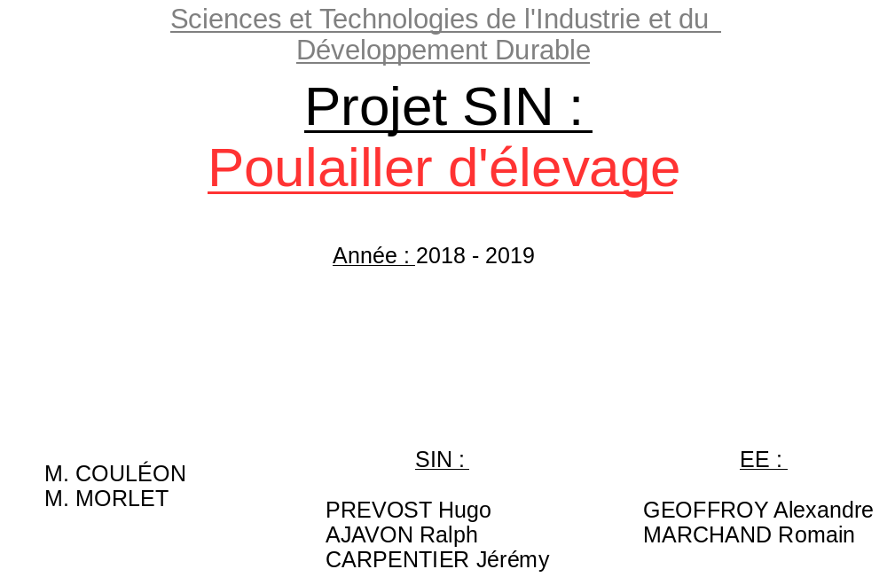

Slide 2
SOMMAIRE:
Projet
Problématique
Générale
Personnel
Contrainte
Conception préliminaire
Réalisation
Différent schéma
Essai
Programme
Capteur
Affichage
Analyse
Résultat
ACV
Conclusion

Slide 3
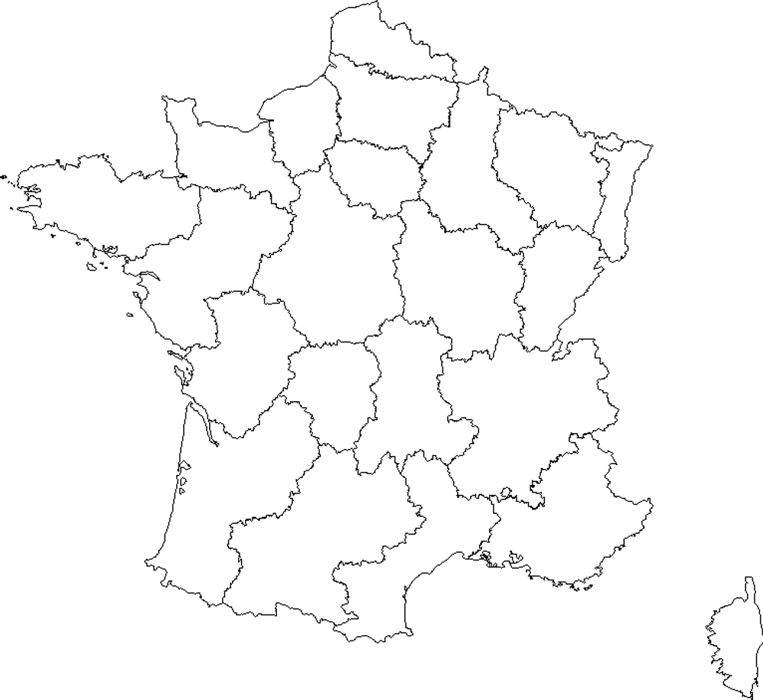
PROJET:
OU? Saint-Ygeaux (Côtes d’Armor).
QUOI? Gestion d’un poulailler de 3000 places.
QUI? Anne-Marie Sergent

Slide 4
PROBLÉMATIQUE:
Générale:
Assurer la ventilation et l'éclairage
automatisé d'un poulailler d'élevage,
afin d'optimiser le développement
de ses occupants
Personnel:
Acquérir et Transmettre le taux de CO2
et afficher des grandeurs à l'entrée du poulailler.

Slide 5
Autre:
Acquisition du niveau de luminosité et prévenir l’éleveur
Acquisition de la température et stocké les donnés
Automatisation des lumières
Automatisation des ventilations

Slide 6
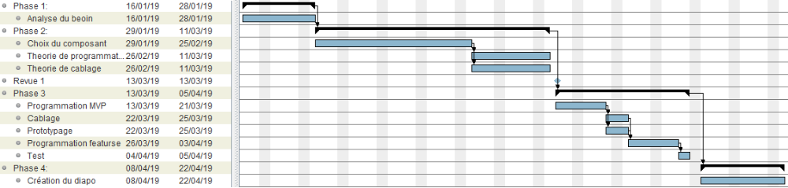
CONTRAINTE:
Grandeur Physique:
- CO2: 3000ppm +- 100ppm.
Prix:
- Pour tous le projet: 200€.

Slide 7
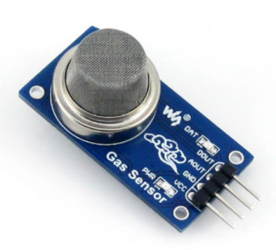
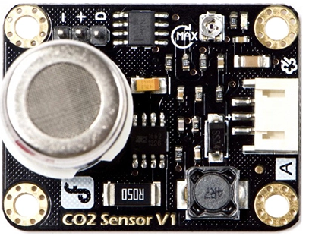
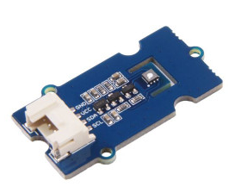
CONTRAINTE:
Capteur:
MQ-811
MQ-135
Gas Groove

Slide 8

 | Prix (€) | Précision (ppm) | Intervalle (ppm)
MG-811 | 62.39 | +-50 | 400 - 10k
Gas Groove | 16.90 | +-1~31 | 400 - 60K
MQ-135 | 6.20 | ID* | ID*
ID: indéterminé

Slide 9
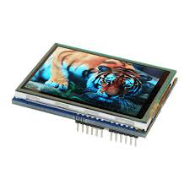
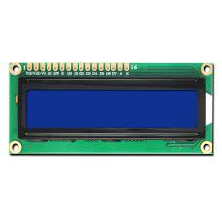
Affichage:
TFT screen:
LCD screen:
~30€
~10€

Slide 10
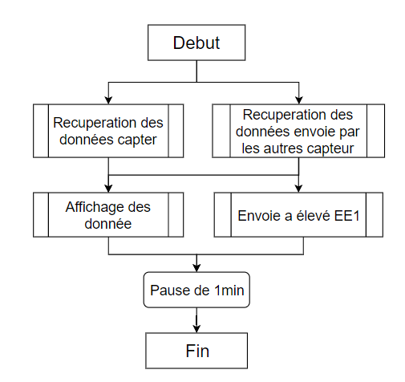
Solution:
Logigramme

Slide 11
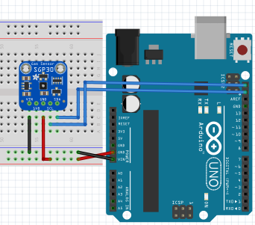
Essais:
Gas groove:

